Slide 1
Профильное обучение в старшей школе
2023-2024 учебный год (10 класс)

Slide 2
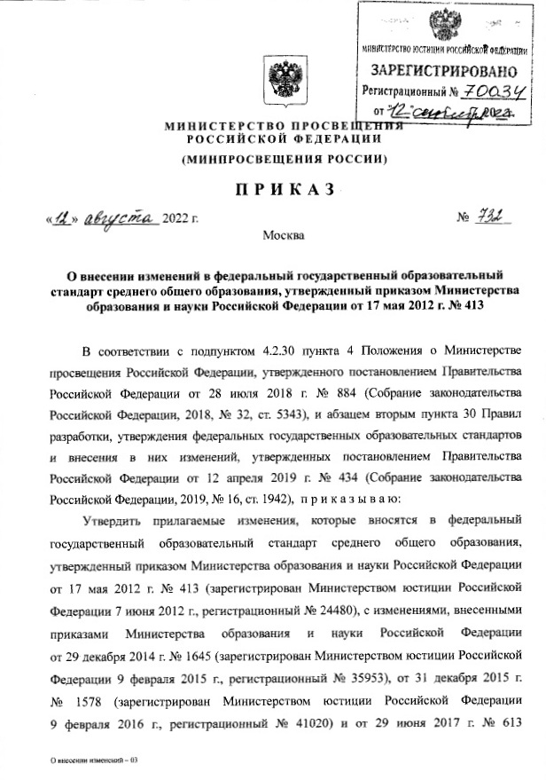
Приказ Минпросвещения РФ от 12.08.2022 № 732 «О внесении изменений в Федеральный государственный образовательный стандарт среднего общего образования», утвержденный приказом Министерства образования и науки Российской Федерации от 17 мая 2012 г. № 413».
Реализация – с 1 сентября 2023 года только в 10 классах.
Переход – поэтапный.

Slide 3
ФГОС СОО
Образовательная организация обеспечивает реализацию учебных планов одного или нескольких профилей обучения:
естественно-научный,
гуманитарный,
социально-экономический,
технологический,
универсальный

Slide 4
Учебный план профиля обучения
должен содержать
не менее | не менее | не менее
13 | 2 | 32(37)
предметов | предметов на углубленном уровне | учебных часов в неделю
Общий объем аудиторной нагрузки обучающихся –
не менее 2170 часов и не более 2516 академических часов

Slide 5
Вариативная часть
предусматривает изучение дополнительных учебных предметов и курсов по выбору, предлагаемых образовательной организацией в соответствии со спецификой и возможностями ОО

Slide 6
Естественно-научный профиль
Обязательная часть
Вариативная часть
Биология (У)
Химия (У)
Математика (Б/У)
Биохимия
3 часа
3 часа
5 (8) часов
1 час
Русский язык (Б)
Литература (Б)
Иностранный язык (Б)
Генетика
2 часа
3 часа
3 часа
1 час
История (Б)
Обществознание (Б)
География (Б)
2 часа
2 часа
1 час
Информатика (Б)
Физика (Б)
Физическая культура (Б)
1 час
2 часа
2 часа
ОБЖ (Б)
Индивидуальный проект
Теория эволюции
1 час
1 час
1 час

Slide 7
Социально-экономический профиль
Обязательная часть
Вариативная часть
Математика (У)
Обществознание (У)
Иностранный язык (Б)
Основы права
8 часов
4 часа
3 часа
Русский язык (Б)
Литература (Б/У)
История (Б)
1 час
2 часа
3 (5) часов
2 часа
Культура речи
Информатика (Б)
Физика (Б)
1 час
География (Б)
1 час
2 часа
1 час
Основы педагогического
лидерства
Биология (Б)
Химия (Б)
Физическая культура (Б)
1 час
1 час
1 час
2 часа
Актуальные вопросы
обществознания
ОБЖ (Б)
Индивидуальный проект
Фин. грамотность
1 час
1 час
1 час
1 час

Slide 8
Спасибо за внимание!

